Slide 1
创客教育系列课程
创意电子进阶
米思齐团队 张老师

Slide 2
第 10 课
智能楼道灯

Slide 3
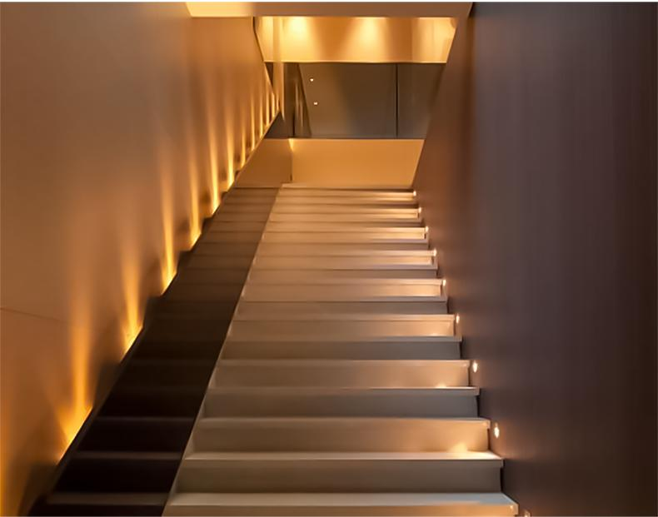
情境引入
智能灯在我们日常生活中已经非常常见，傍晚，我们回家的时候，楼道里面的灯会因为我们走路发出的声响而打开，但是在白天无论多大的声响都不会亮。这是怎么回事呢？

Slide 4
01
问题提出

Slide 5
想一想
如果让你来模拟这种神奇的现象：当夜晚来临，光线较暗时，检测到有声响的时候RGB灯就会亮起，你会如何实现呢？

Slide 6
02
探究实践

Slide 7
逻辑梳理
我们要实现智能楼道灯的功能包括：
1.判断光线和声音；
2.在光线较暗且有声音或物体靠近时，灯自动亮起。

Slide 8
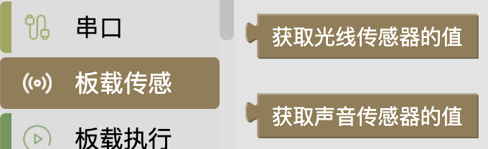
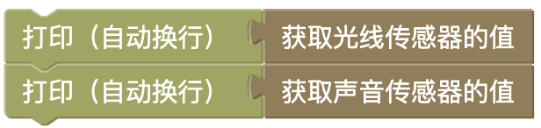
程序编写
① 打印光线传感器和声音传感器的数值。从“串口”中拖出“打印（自动换行）”模块，并复制一次，再从“板载传感”中分别拖出“获取光线传感器的值”和获取“声音传感器的值”两个模块，与串口打印相连接，这样我们上传之后就能在串口监视器中看到传感器的值，由此作为编写后续程序的依据。

Slide 9
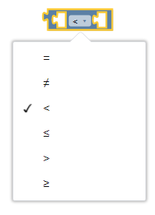
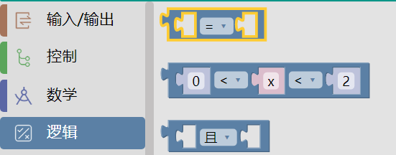
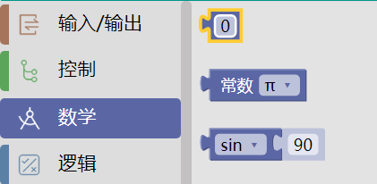
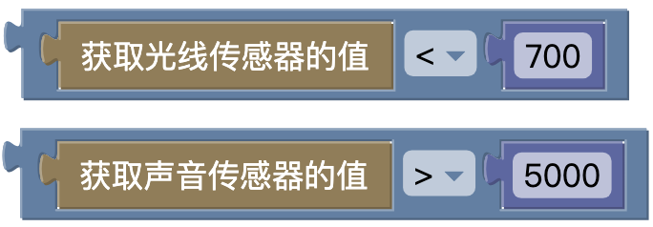
程序编写
② 判断周围光线程度和声音大小。从“逻辑”模块分类中拖出“=”代码块并将其调整为“<”；设置“获取光线传感器的值<700”和“获取声音传感器的值>5000”这两个条件。

Slide 10
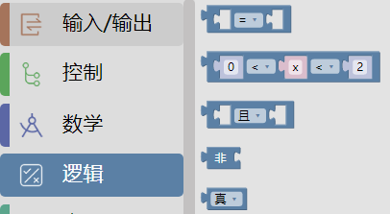
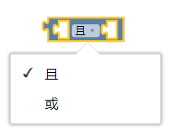
程序编写
③ 使两个条件同时满足。从“逻辑”中拖出“且”代码块，将光线和声音的控制条件分别放在左右两侧。

Slide 11
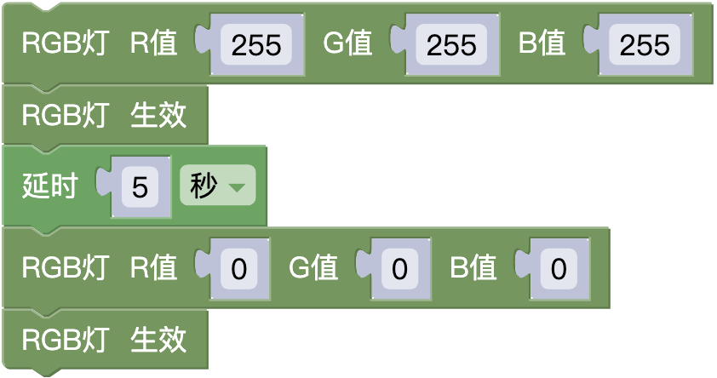
程序编写
④ 点亮RGB灯。拖出“RGB灯”模块，将数值调整为“255,255,255”，利用“延时”模块让RGB灯亮5秒，随后调整RGB灯的数值为“0,0,0”，让灯熄灭。

Slide 12
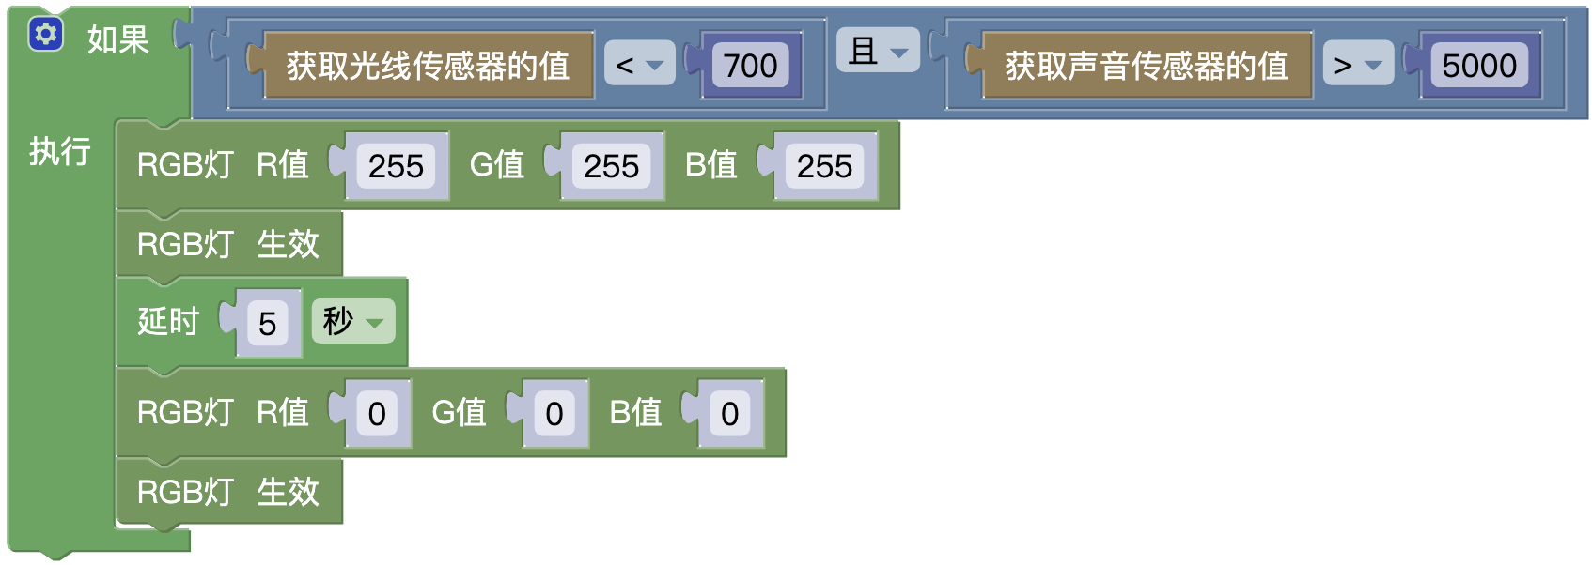
程序编写
⑤ 将判断条件和点亮RGB灯部分代码，与“如果…执行…”模块拼接在一起。

Slide 13
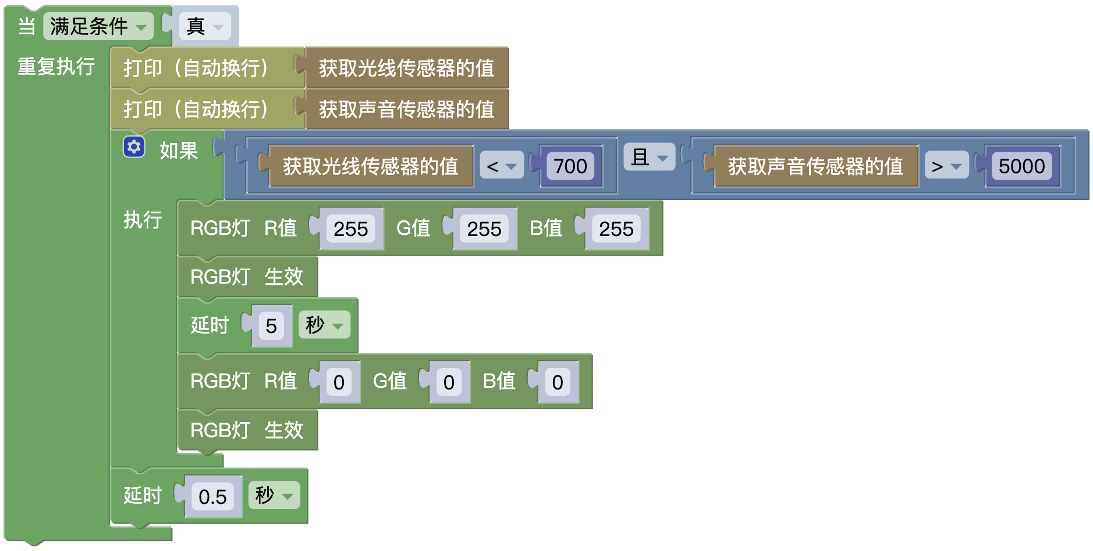
程序编写
⑥在程序的最后添加短暂的延时，并在最外层添加“当满足条件真…重复执行…”模块，让程序循环执行。

Slide 14
03
知识积累

Slide 15
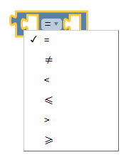
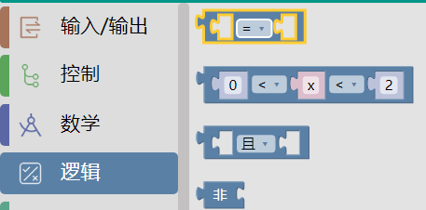
学一学
关系运算符
关系运算符模块用于比较运算，它“有等于、不等于、大于、小于、大于等于和小于等于”6种选项。

Slide 16
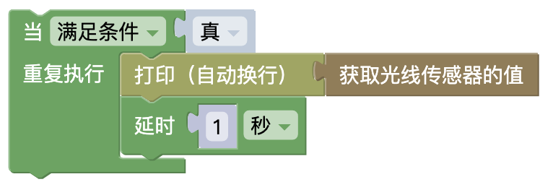
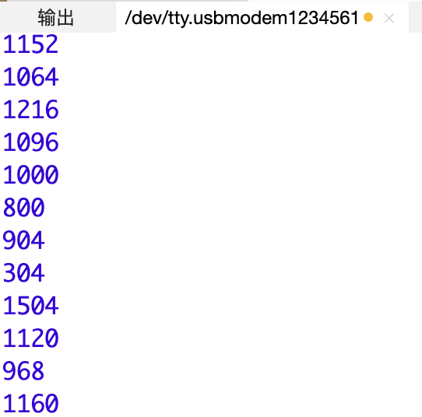
学一学
光线传感器
获取当前环境的光线强度。返回数值越大，表明当前环境的光线强度越强。

Slide 17
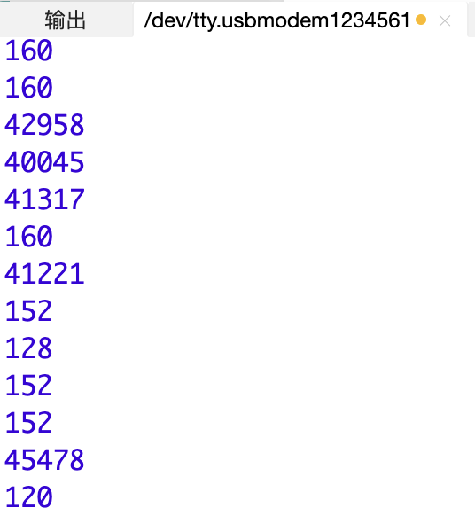
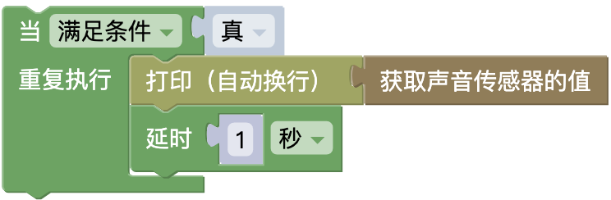
学一学
声音传感器
用于获取当前环境声音的强度。返回的数值越大，表明周围环境的声音越大。

Slide 18
04
课后乐园

Slide 19
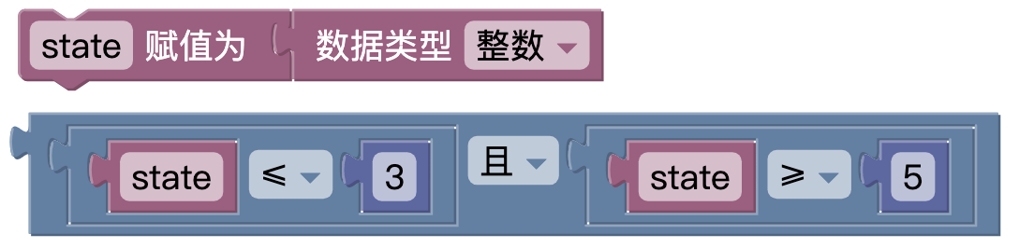
练习巩固
是否存在满足下图条件的变量state，如果存在，state值是什么？如果不存在，如何改变条件使其存在呢？

Slide 20
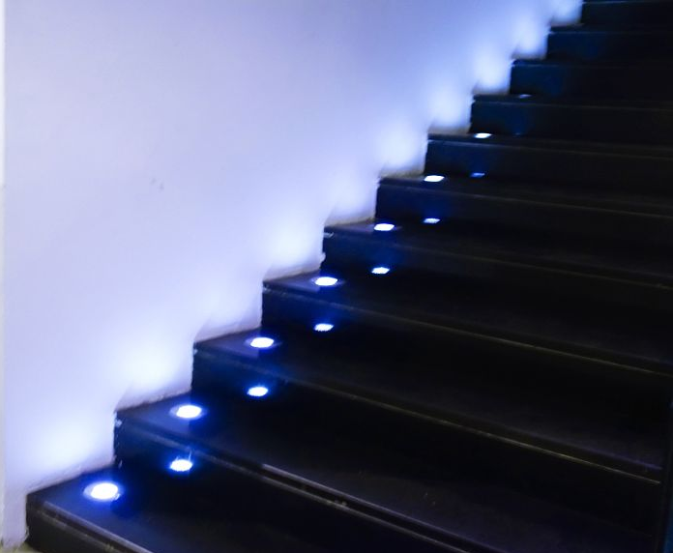
创意乐园
设计一款亮度可以随着光线强度变化的智能楼道灯吧！

Slide 21
谢谢同学们

